Slide 1
Песня, танец, марш
Кушмылева Л.Г.

Slide 2
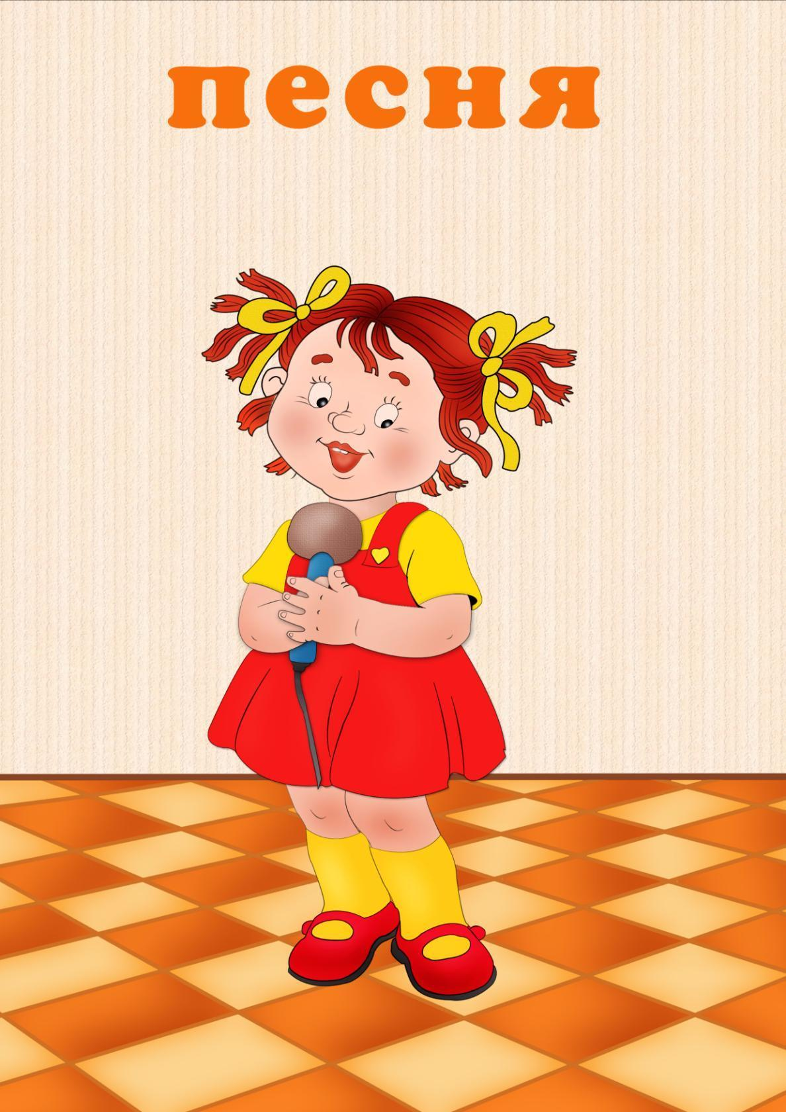
Если текст соединить с мелодией
И потом исполнить это вместе,
То, что вы услышите, конечно же,
Называется легко и просто — ...

Slide 3
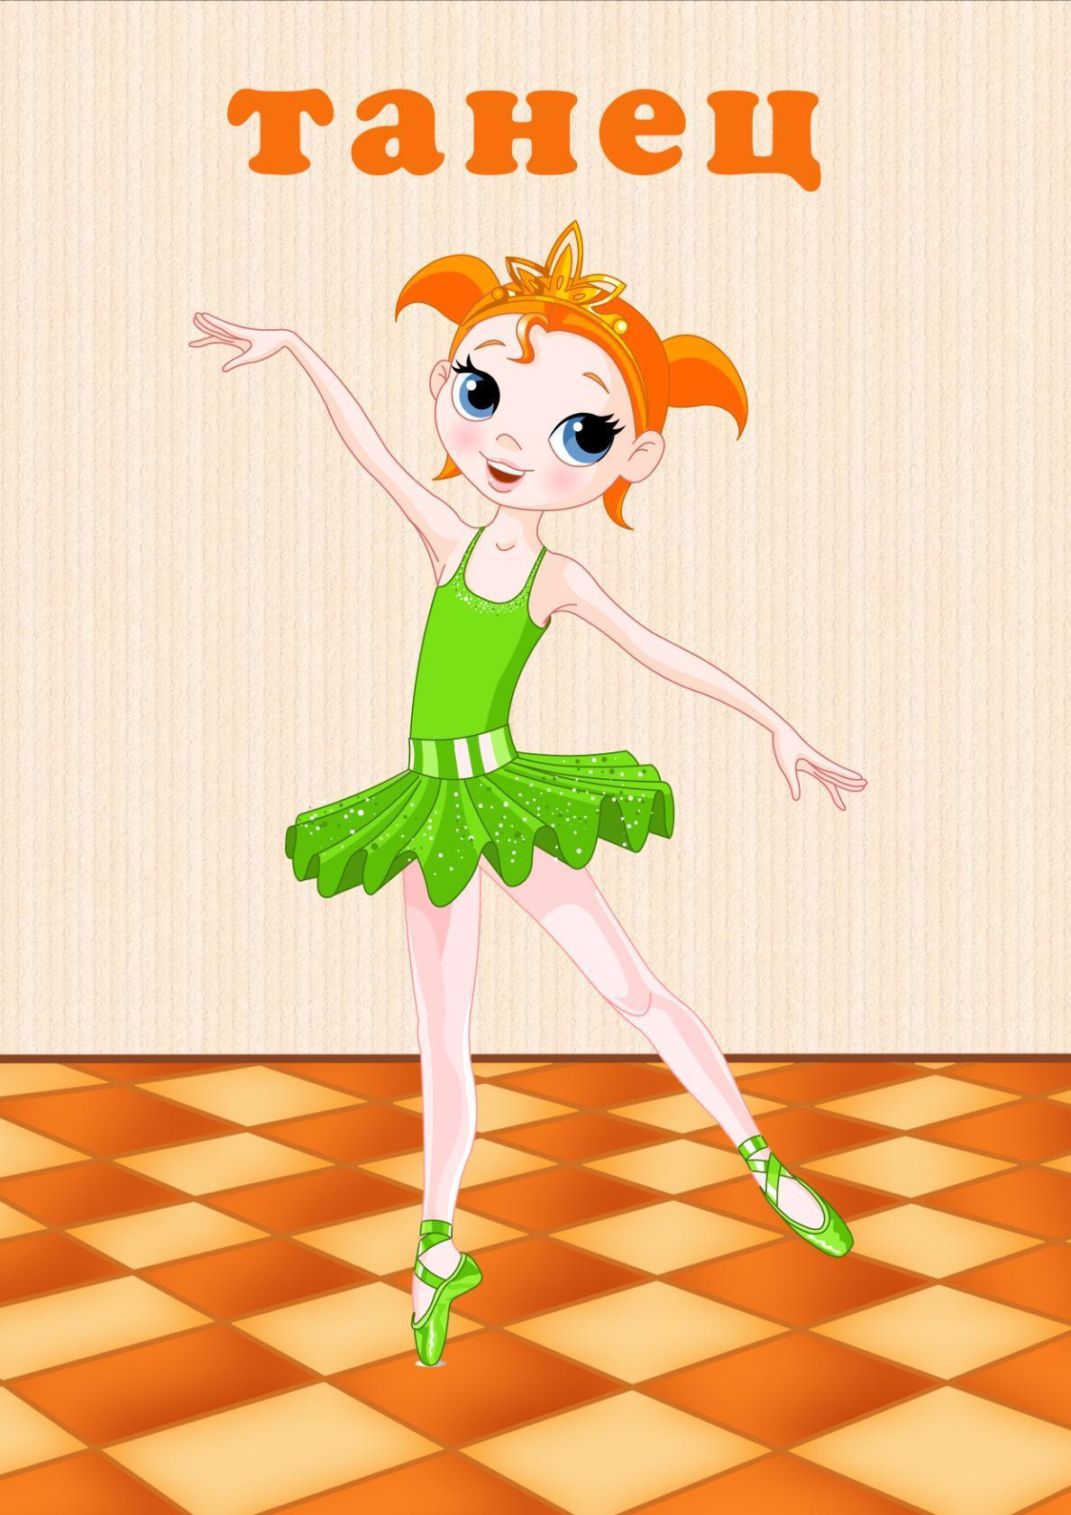
Дети номер показали
Просто на "отлично"!
Все под музыку плясали
Дружно и ритмично.
Что ребята исполняли
В праздник
В новогоднем зале?

Slide 4
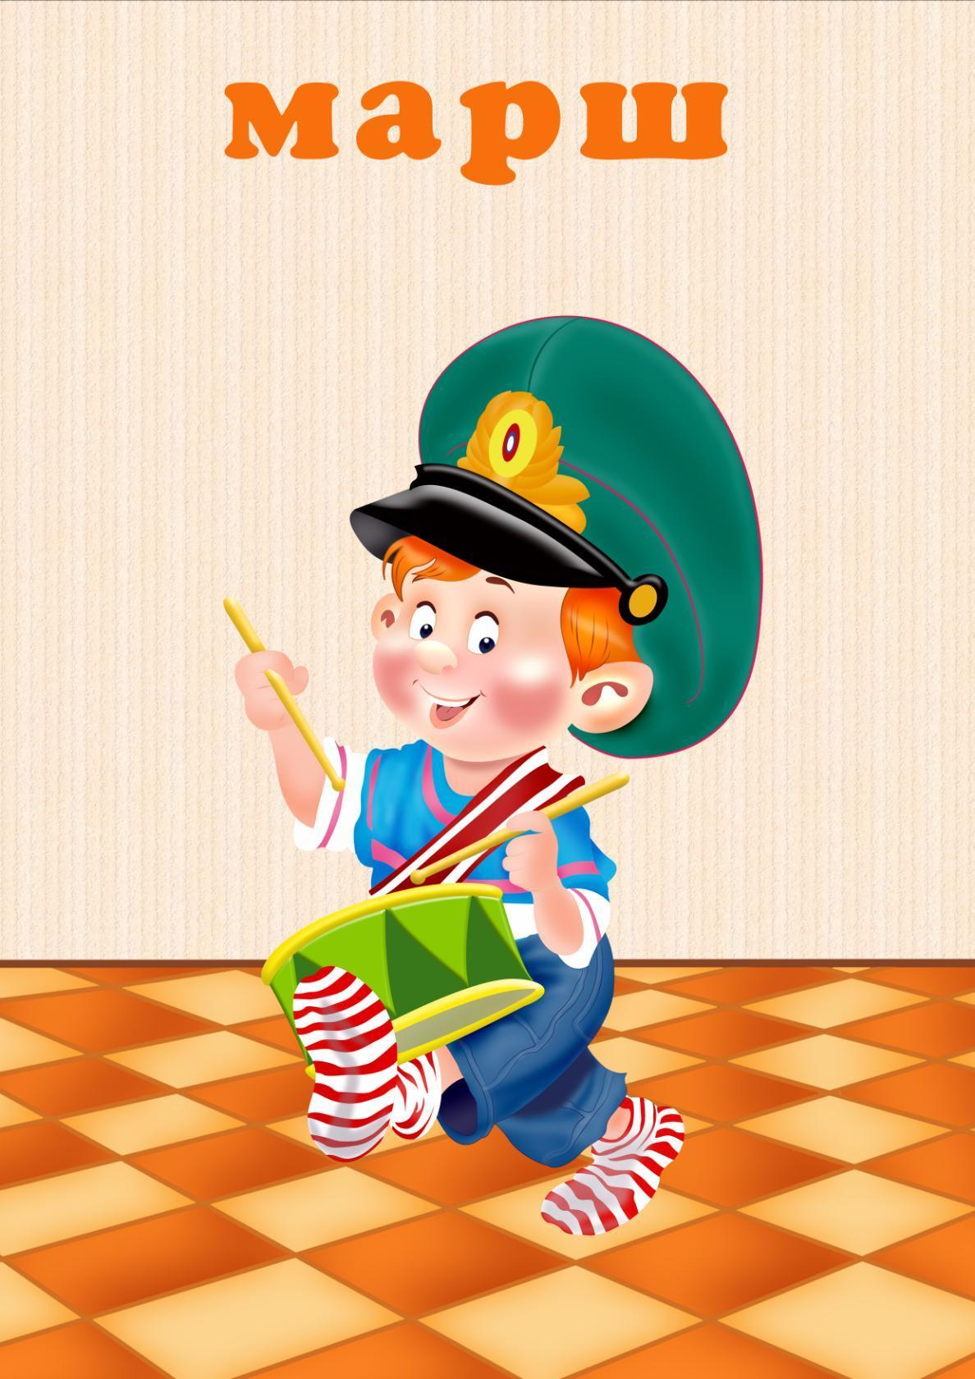
Наша армия сильна! На параде вся страна: Лётчик, снайпер и танкист, И лихой кавалерист! Гордо флаг сверкает наш И звучит победный...

